Slide 1
Beoordeel wat je belangrijk vindt
Een handig hulpmiddel bij het beoordelen van leerling-onderzoek
Herman Schalk

Slide 2
Opzet workshop
Oriëntatie
  Wat vinden we belangrijk aan een onderzoek van leerlingen?
Probleemstelling
  Gedeeld belang?
  - hoe we tot een instrument gekomen zijn –
  - een oefening -
Uitvoering
  Beoordeel wat je belangrijk vindt
  - aan de slag -
Reflectie
  Feedback voor makers en gebruikers
  - hoe kan het beter? -

Slide 3
ORIENTATIE
Moeilijk te beoordelen vaardigheden
Peiling: welke vaardigheden
Onderzoeksvaardigheden en redeneren
M.b.t. onderzoeksvaardigheden: wiel opnieuw uitvinden of wielen verzamelen?
Demonteren, monteren en kijken of je ermee kunt rijden
'Gebenchmarkt'

Slide 4
PROBLEEMSTELLING
Op zoek naar gedeelde criteria om onderzoek te beoordelen....
Kort practicumverslag
Verslag van een langlopend experiment
Verslag van een dierentuinbezoek
Verslag van een profielwerkstuk

Slide 5
Werkwijze
Op zoek naar beoordelingsformulieren
nw-onderzoek
SLO
biologie
scholen
scheikunde
natuurkunde
docenten
lerarenopleiders
NLT
universiteiten, hogescholen
afstudeerverslag
O&O verslag

Slide 6
Werkwijze
Oogst
25 bronnen
67 documenten
1369 criteria
Waarvan 636 verschillend
Ingedikt tot 173

Slide 7
Werkwijze
Overzicht van de 173 criteria

Slide 8
Werkwijze
Welke categorieën?

Slide 9
Werkwijze
Respondenten
Wie? (N=77)
Enquête met de 173 criteria uitgezet onder lio's, docenten en lerarenopleiders: 58 vragen
Bij elk criterium:
Schifting: alleen criteria van VEEL belang en van ESSENTIEEL belang
Uiteindelijk over: 82 criteria
van GEEN belang | van WEINIG belang | van VEEL belang | van ESSENTIEEL belang

Slide 10
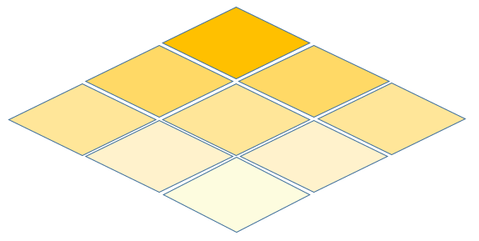
ORIENTATIE
Hoe belangrijk vind je deze aspecten?
Conclusie(s)
Werkplan
Inleiding
Evaluatie en reflectie
Onderzoeksopzet
Uitvoering van het onderzoek
Structuur, taal, vormgeving
Logboek
Proces (creativiteit, planning, samenwerking)

Slide 11
UITVOERING
Aan de slag
Afhankelijk van wat we willen bereiken kijken naar criteria die we gaan beoordelen
Waar letten we op?
Letten we op alles tegelijk?
Duidelijkheid voor leerlingen
Hoe belangrijk vinden we dat?
Vinden anderen dat ook belangrijk?
Duidelijkheid voor de docent
Wanneer doen we dat?
(vooraf-tijdens-achteraf)
Betere spreiding in resultaten?

Slide 12
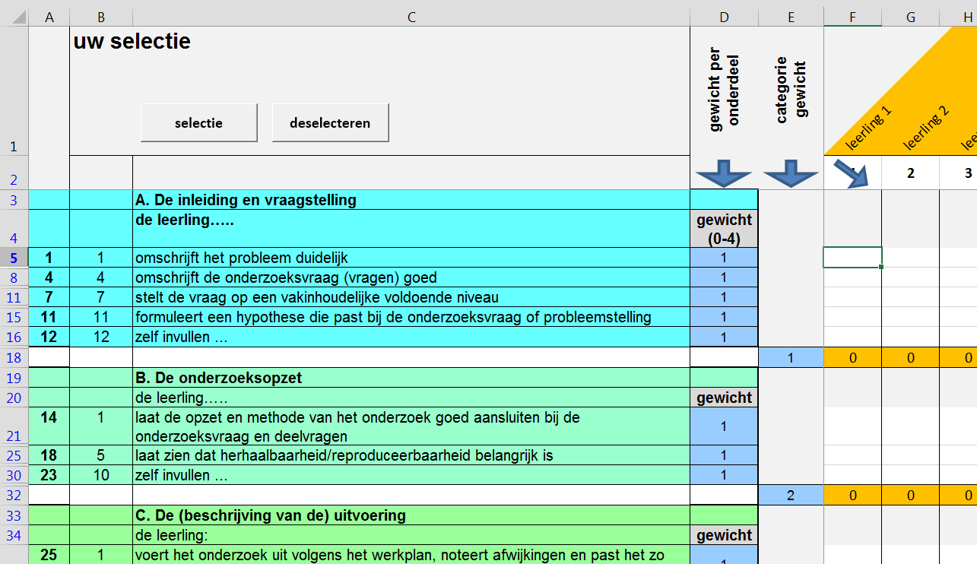
UITVOERING
Eigen keuzes

Slide 13
UITVOERING
Wat vast ligt
Gewichten van 0 tot 4
Beoordeling leerlingen van 0 tot 4
Resultaat leerlingen: percentage van maximum en cijfer (C = 0,9*P + 1)
Vergelijking met klassikaal gemiddelde

Slide 14
UITVOERING
Gebruik
4 tabbladen:
Invullen Agendalijst
Invullen leerlingscores
Bekijken: leerlingresultaten
Gewichten kiezen

Slide 15
UITVOERING
Zelf aan de slag
Met:
zelf meegebracht verslag
met verslag 'pissebedden' (een verslag van een kort leerling experiment)
verslag 'katalase' (po)
......

Slide 16
REFLECTIE
Mis je iets bij de rubriek 'categorieën'?
Is het duidelijk wat er bij de criteria staat/wordt bedoeld?
Is het gebruikersvriendelijk?

Slide 17
REFLECTIE
Opmerkingen:
vo@slo.nl

